Slide 1
Каквото пожелаеш, където и да си
Access Finance

Slide 2
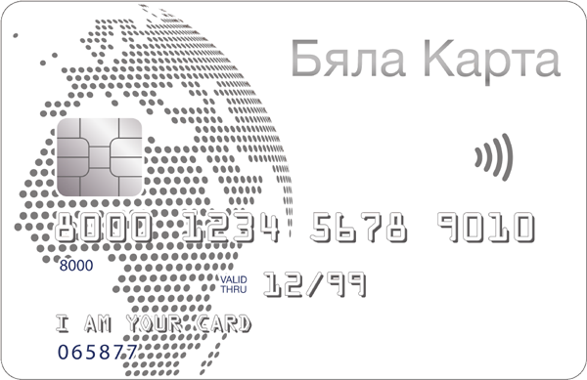
За нас
Аксес Файнанс стартира дейността си през 2013г. с продукт Бяла Карта. От този момент водещото предимство на компанията е достъпност на предлаганите продукти. Бяла Карта е за всеки – за да има каквото пожелае, където и да е.
Да предоставяме гъвкави и иновативни услуги чрез кредитни карти, независимо от финансовия и социален статус на клиента, в съчетание с отлично качество на обслужване.
Да предлагаме масова и леснодостъпна кредитна карта в международен план.
Доверие
Изграждаме доверие с нашите клиенти, партньори и служители, като сме открити, почтени и лоялни във взаимоотношенията си с тях.
Отдаденост
Стремим се постоянно да предоставяме отлично клиентско обслужване и да изпълняваме обещанията си.
Обслужване
Стремим се да даваме най-доброто от себе си, така че клиентът да получи индивидуално отношение и отговор на своите желания.
Партньорство
Считаме, че успешният бизнес модел се гради върху отговорно партньорство и уважение към всички участници на пазара. Насърчаваме служителите си да развият своите знания и умения.
Иновативност
Търсим новаторски идеи и изследваме възможностите за реализирането им, за да повишаваме клиентската удовлетвореност.
Бяла Карта
Каквото пожелаеш, където и да си.

Slide 3
Аксес Файнанс в цифри
Над 146 000 уникални картови клиенти
Над 19 000 уникални клиенти с активен кредит
Над 200 служители в България се грижат за клиентите ни
Присъствие в Румъния, Полша и Испания
Над 160 000 клиенти
Програми за клиентска удовлетвореност и стимулиране на транзакции: CRM, Доведи приятел, 0% лихва и др.
White Card
AXI Card
AXI Credit
A1 Card
A1 Credit
Бяла Карта
Каквото пожелаеш, където и да си.

Slide 4
Бизнес модел
Картови продукти
Достъпни картови продукти с лесно кандидатстване, бързо одобрение и активиране. Присъствие на 4 пазара.
Вноскови продукти
Разнообразие от бързи потребителски кредити. Възможност за получаване изцяло онлайн.
Достъпност
Продукт без аналог на пазарите, в които оперира компанията. Достъпни условия, отговорно кредитиране, индивидуален подход.
Испания
България
Румъния
Полша
Бяла Карта
Каквото пожелаеш, където и да си.

Slide 5
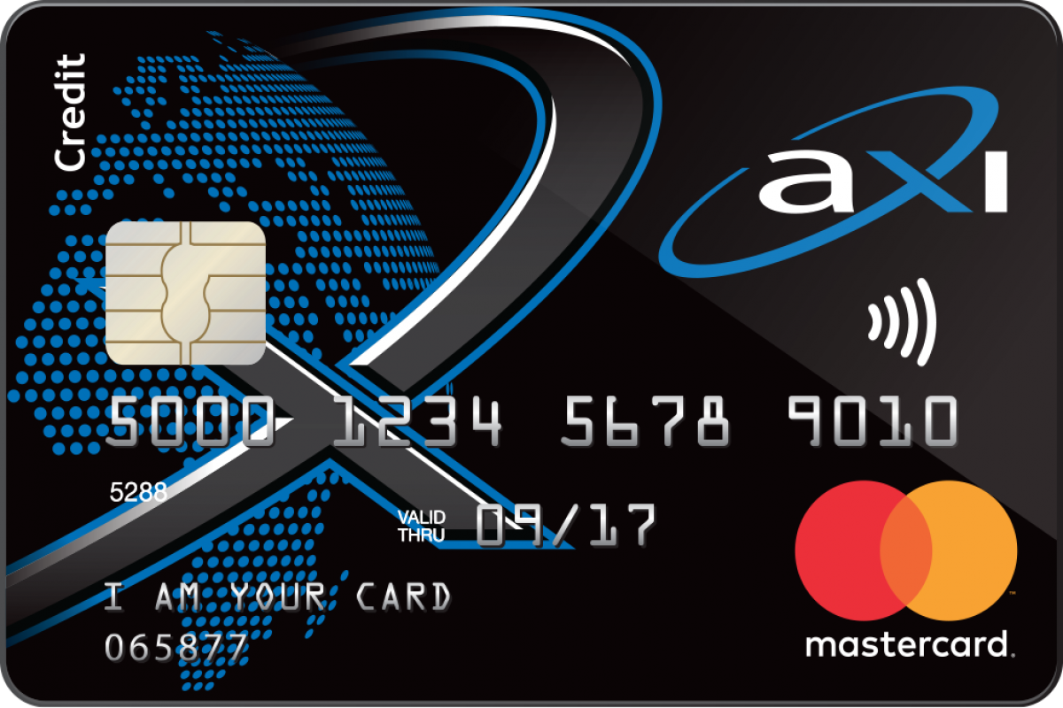
Продукти на компанията
Картови:
Вноскови:
Лимит
От 100лв. до 3000 лв.
Достъпна в
България
Предимства
Достъпна, беплатна за притежание, пакет отстъпки при партньори
Лимит
От 100лв. до 5000 лв.
Срок:
От 1 до 36 месеца
Достъпен в
България
Предимства
Три разновидности: Акси кредит 2, 3 ,и 4. Широк диапазон от суми и срок на погасяване. Възможност за издаване на картов продукт
кредит
Лимит
От 600лв. до 3000 лв.
Достъпна в
България, Румъния, Полща и Испания
Предимства
Международен бранд с добри условия
*условията могат да варират според пазара
Лимит
От 100лв. до 3000 лв.
Срок:
От 1 до 12 месеца
Достъпен в
България
Предимства
Съвместен продукт с партньор.
кредит
Лимит
От 100лв. до 3000 лв.
Достъпна в
Само в България
Предимства
Уникална цена за бърз кредит
Бяла Карта
Каквото пожелаеш, където и да си.

Slide 6
Признание
Всеки месец LiveHelpNow Challenge класира топ 100 доставчици на превъзходно обслужване на клиентите.
Измерено спрямо 12 уникални стойности, победителите в Challenge са наистина най-добрите доставчици на обслужване на клиенти в своята област.
Постижението отразява професионализма, уменията, загрижеността и стремежа да предоставят по-добри услуги, които определят компаниите, които се нареждат сред първите 100 в глобалната област от над 10 000 бизнеса.
През годините Бяка Карта затвърждава своята репутация на един от най-добрите продукти на пазара, като присъства неизменно зсеки месец в класацията.
През месец август 2016 г. Бяла Карта за първи път влиза в топ 100 на най-добрите услуги.
Към настоящият момнета Бяла Карта продължава да получава оценка като един от най-добрите продукти.

Slide 7
Партньорства
Над 50 партньора предоставящи постоянни отстъпки на картодържатели с Бяла Карта
Партньорство с Евроинс, с което предоставяме възможност на всеки клиент с активна Бяла Карта или AXI карта да бъде спокоен за задълженията си при непредвидени ситуации. В допълнение предлагаме иновативен продукт, които застрахова покупките с картата до 30 дни в случаи на повреда, дефект или кражба.
Партньорството ни с Болерон осигурява допълнителни отстъпки на всички картодържатели, които плащат с Бяла Карта, А1 или Axi карта своята застраховка.
Партньорството ни с А1 донесе сериозни ръстове в продажбите на картови и вноскови продукти. От Август 2018 предлагаме успешно А1 Card, а от септември 2020 и А1 Credit.
Дългосрочни оперативни партньорства:
Бяла Карта
Каквото пожелаеш, където и да си.

Slide 8
Профил на клиента
Типичният ни клиент е човек, който има ограничен достъп до банкови продукти и
иска да придобие и поддържа нормален стандарт на живот.
Жени Мъже
46% 54%
неженен/неомъжена
лица с ниски доходи
средна възраст 44 години
завършено средно образование
464лв. среден размер на кредит
Бяла Карта
Каквото пожелаеш, където и да си.

Slide 9
Продажби
Бяла Карта
Каквото пожелаеш, където и да си.

Slide 10
Финансов отчет
2020
Приходи
34 060 281 BGN
Брутен портфейл
36 850 866 BGN
Печалба
Отпуснати суми
7 464 849 BGN
181 079 912 BGN

Slide 11
Access Finance
Каквото пожелаеш, където и да си

